Slide 1
NHÓM COVID21
Đề tài: AJAX
Trường đại học Công nghệ Thành phố Hồ Chí Minh (HUTECH) – Lớp 18DTHD5
Giảng viên: Thầy Nguyễn Hữu Trung
Thành viên:
Nguyễn Quang Sỹ - 1811063550
Trương Gia Phú - 1811063541
Nguyễn Hoàng Trí - 1811063443

Slide 2
AJAX
1. Khái niệm.
2. Ứng dụng.
3. Hoạt động.
4. So sánh.
5. Lợi ích.
6. Hạn chế.

Slide 3
1. Khái niệm:
- AJAX là chữ viết tắt của Asynchronous JavaScript and XML. Nó là một bộ các kỹ thuật thiết kế web giúp cho các ứng dụng web hoạt động bất đồng bộ – xử lý mọi yêu cầu tới server từ phía sau.

Slide 4
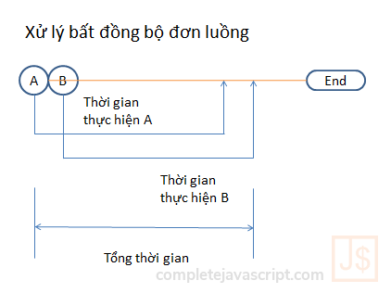
1. Khái niệm:
+ Asynchronous, hay nói ngắn hơn là Async – bất đồng bộ. Bất đồng bộ có nghĩa là một chương trình có thể xử lý không theo tuần tự các hàm, không có quy trình, có thể nhảy đi bỏ qua bước nào đó

Slide 5
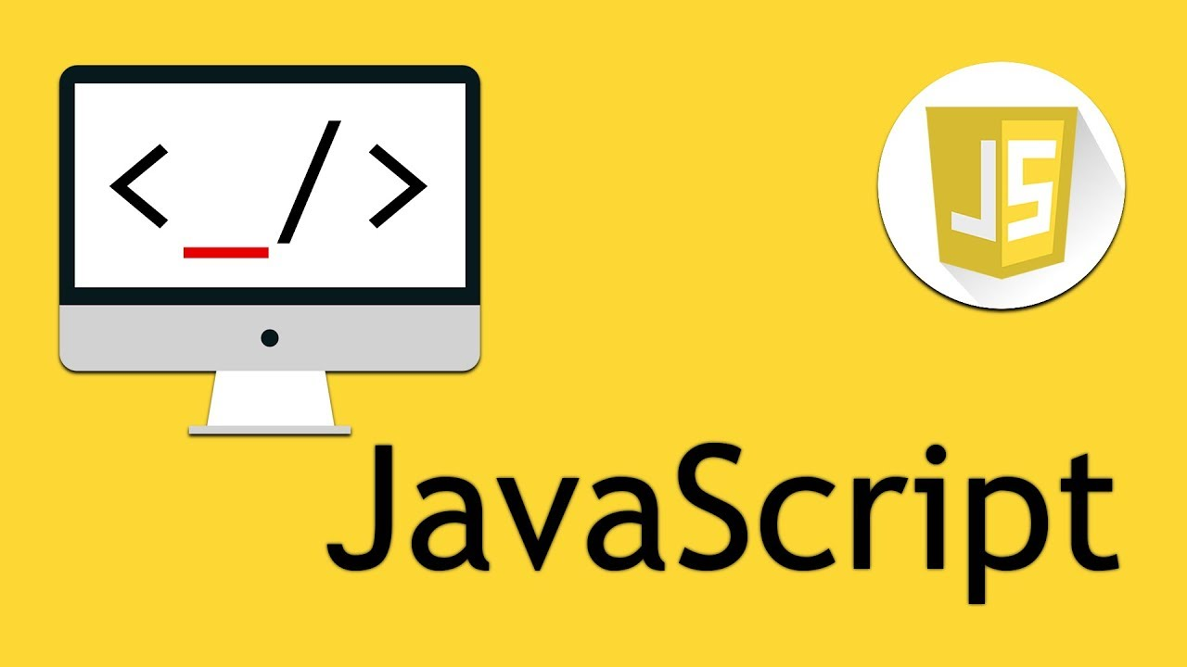
1. Khái niệm:
+ JavaScript thì là một ngôn ngữ lập trình nổi tiếng. Trong số rất nhiều chức năng của nó là khả năng quản lý nội dung động của website và hỗ trợ tương tác với người dùng.

Slide 6
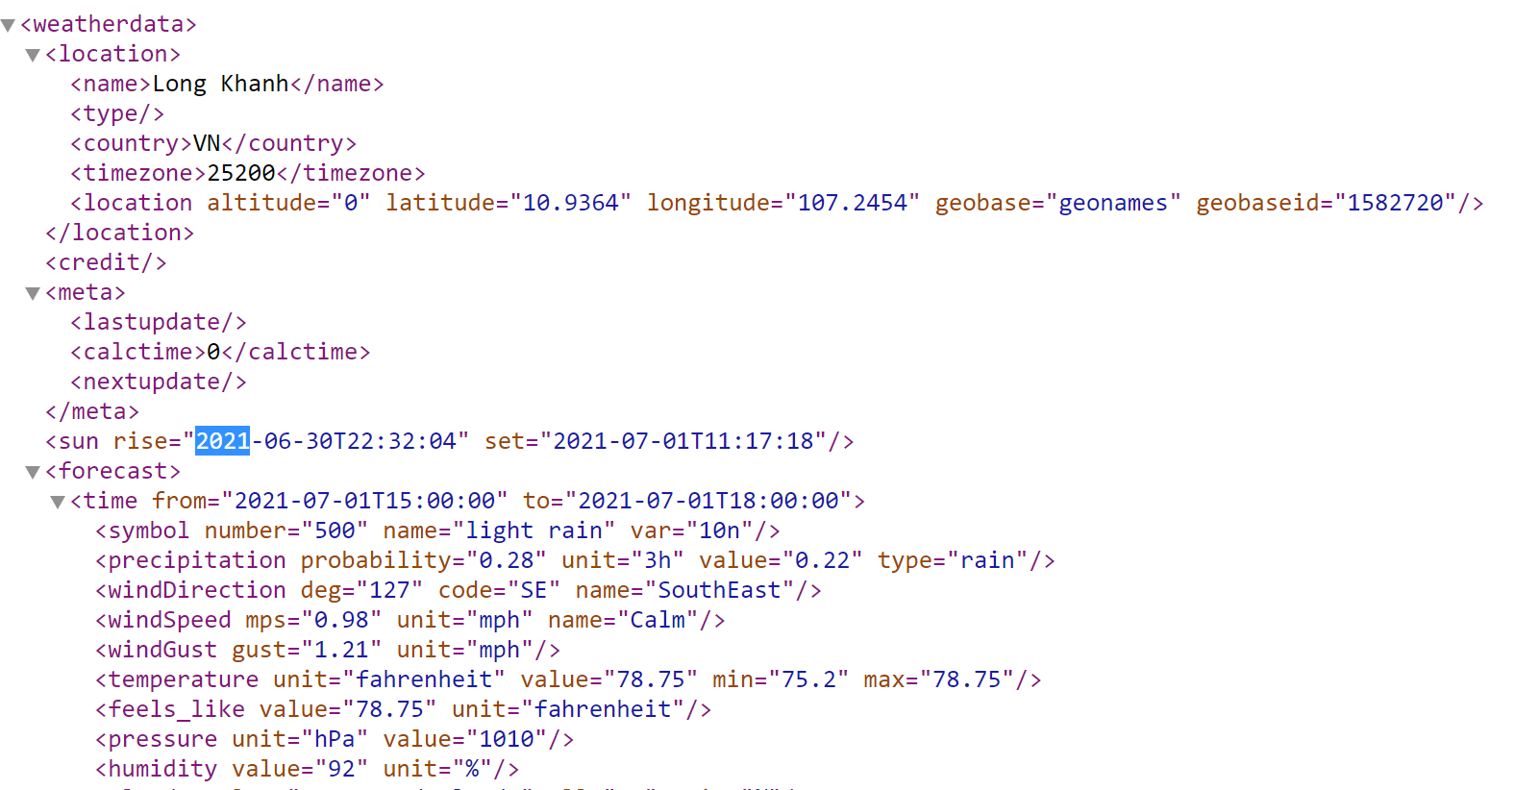
1. Khái niệm:
+ XML là một dạng của ngôn ngữ markup như HTML, chữ đầy đủ của nó là eXtensible Markup Language.

Slide 7
AJAX
1. Khái niệm.
2. Ứng dụng.

Slide 8
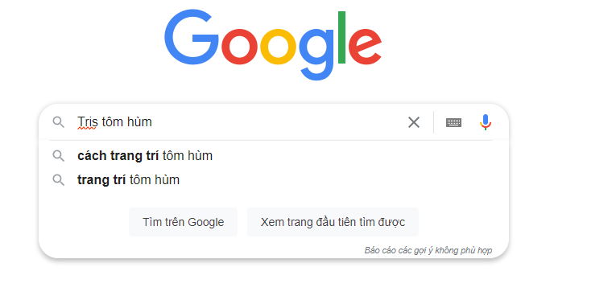
2.Ứng dụng của AJAX:
Tìm kiếm trên google :

Slide 9
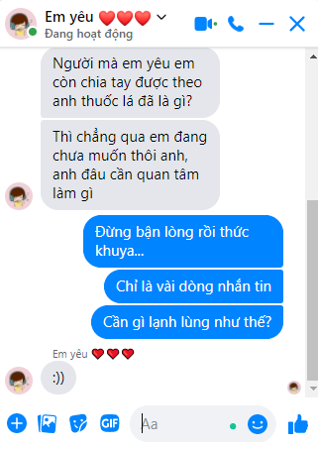
2.Ứng dụng của AJAX:
Chat rooms

Slide 10
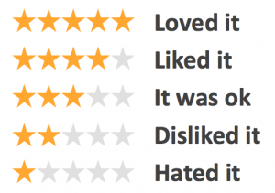
2.Ứng dụng của AJAX:
Hệ thống đánh giá và xếp hạng:

Slide 11
AJAX
2. Ứng dụng.
3. Hoạt động.

Slide 12
3. Hoạt động của AJAX:
- 5 Giai đoạn hoạt động của AJAX.
+ Giai đoạn 1: Client gửi yêu cầu lên phía server sử dụng bằng javascript.
+ Giai đoạn 2 : Server sẽ xử lý yêu cầu.
+ Giai đoạn 3: Truy vấn đến CSDL ( cập nhật ,hoặc truy vấn dữ liệu trong DB).
+ Giai đoạn 4 : Bên phía server sẽ trả lại kết quả cho client
+ Giai đoạn 5: AJAX sử dụng cơ chế bất đồng bộ để update lại những phần cần thay đổi thay vì phải làm mới lại toàn bộ trang web.

Slide 13
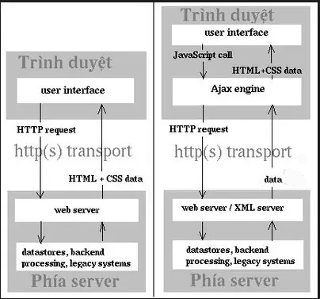
3. Hoạt động của AJAX:

Slide 14
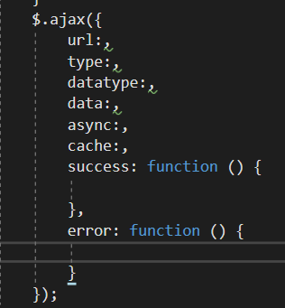
3. Hoạt động của AJAX:
- Cấu trúc của Ajax

Slide 15
AJAX
3. Hoạt động.
4. So sánh.

Slide 16
4.Bảng so sánh:
Mô hình AJAX
1. Trình duyệt tạo một lệnh gọi JavaScript để kích hoạt XMLHttpRequest.
2. Ở dưới nền, trình duyệt tạo một yêu cầu HTTP gửi lên server.
3. Server tiếp nhận, truy xuất và gửi lại dữ liệu cho trình duyệt.
4. Trình duyệt nhận dữ liệu từ server và ngay lập tức hiển thị lên trang. Không cần tải lại toàn bộ trang..
Mô hình thông thường
1. HTTP được gửi từ trình duyệt lên máy chủ.
2. Máy chủ nhận, sau đó phản truy xuất thông tin.
3. Server gửi dữ liệu được yêu cầu lại cho trình duyệt.
4. Trình duyệt nhận dữ liệu và tải lại trang để hiển thị dữ liệu lên.

Slide 17
AJAX
4. So sánh.
5. Lợi ích.

Slide 18
5.Lợi ích:
- AJAX được sử dụng để thực hiện một cuộc gọi lại. Được dùng để thực hiện việc truy xuất dữ liệu hoặc lưu trữ dữ liệu mà không cần phải reload lại trang. Với những server nhỏ thì việc này cũng tiết kiệm được băng thông cho chúng ta hơn.
- Cần gì thì chỉ gửi phần đó, load lại phần đó chứ không load cả trang. Bằng cách này thì có thể giảm thiểu được tốc độ tải trang (Ta cần cái gì thì ta load ra cái đó, không cần phải load tất cả dữ liệu ra rồi lại không dùng) giúp người dùng có trải nghiệm tốt hơn.
- Trang web bạn tạo ra cũng sẽ đa dạng hơn.
- Với lập trình viên thì nó khá dễ học và dễ dùng.

Slide 19
AJAX
5. Lợi ích.
6. Hạn chế.

Slide 20
6.Hạn chế:
- AJAX tuy mang lại cho ta nhiều lợi ích nhưng không phải cái gì ta cũng sử dụng AJAX được. Bên cạnh đó nó cũng có mặt hạn chế nhất định của nó. Vì vậy chúng ta cũng nên cân nhắc xem sử dụng thế nào? Nên sử dụng ở đâu cho hợp lý. Một trang web dùng quá nhiều AJAX quá cũng không tốt, khi có nhiều người dùng như thế sẽ làm cho server nhận được quá nhiều request có thể gây chết server. Ta nên sử dụng ở những chức năng nhỏ như vote bài viết, comment, rate, ...

Slide 21


